Slide 1
Проект pygame. breakout
Подготовил Мулин Денис

Slide 2
Суть проекта
Breakout - аркадная игра, похожая на Pong, созданная фирмой Atari в 1976 году. Верхняя треть игрового экрана занята рядами брусков. По экрану, отскакивая от верхней и боковых границ экрана, движется мяч. Попадая в брусок, мяч отскакивает, а брусок исчезает. Игрок теряет одну жизнь, когда мяч ударяется в нижнюю часть экрана; чтобы предотвратить это, у игрока есть подвижная ракетка, с помощью которой мяч можно отбросить обратно в верхнюю часть экрана.

Slide 3
Усложнение
Я добавил некое усложнение игры, однако если его научиться использовать, он сильно поможет. При попадании мяча в угол объекта, мяч залипнет в объекте, набирая скорость. А позже мяч выбрасывается с набранной скоростью. Таким образом можно его разгонять.

Slide 4
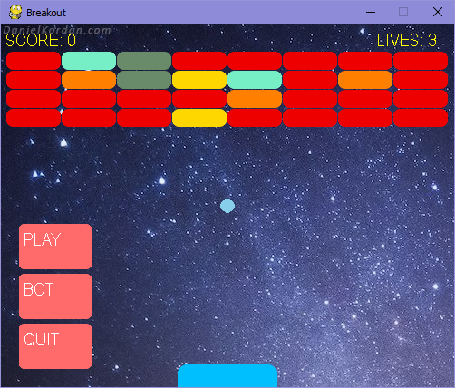
Обычный режим
Нажав на кнопку “Play”, открывается обычный режим игры, при котором игрок управляет бруском.

Slide 5
Режим бота
Нажав на кнопку “Bot”, открывается режим игры, при котором управляет бруском бот, прямо в лайв-режиме. Он получает на вход текущее положение мяча и бруска и говорит, куда двигать брусок (лево, или право). Программа его слушает и двигает брусок.

Slide 6
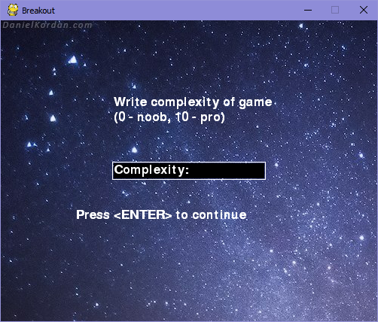
Уровни сложности
После выбора режима игры, идет выбор уровня сложности. Написав 0, игра подстроится под новичка. Написав 10, игра будет довольно сложной. А также можно выбрать любой уровень между этими цифрами.

Slide 7
Эффекты при игре
При попадании в кирпич определенного цвета, активируется специальный эффект.
Увеличение ракетки. Эффект длинной ракетки заключается в увеличении ракетки на 50%. Её функция сброса возвращает ракетку к обычным размерам. Кирпич имеет цвет Orange.
Замедление мяча. Ещё один эффект, помогающий в погоне за мячом, заключается замедлении мяча, то есть уменьшении его скорости на одну единицу. Кирпич имеет цвет Aquamarine.
Больше очков. Если вы хотите больших результатов, то вам понравится эффект утроения очков, дающий по три очка за каждый разрушенный кирпич вместо стандартного одного очка. Кирпич имеет цвет dark green.
Дополнительные жизни. Наконец, очень полезным эффектом будет эффект дополнительных жизней. Он просто даёт вам ещё одну жизнь. Для него не нужен сброс. Кирпич имеет цвет gold.

Slide 8
Спасибо за внимание

